Slide 1
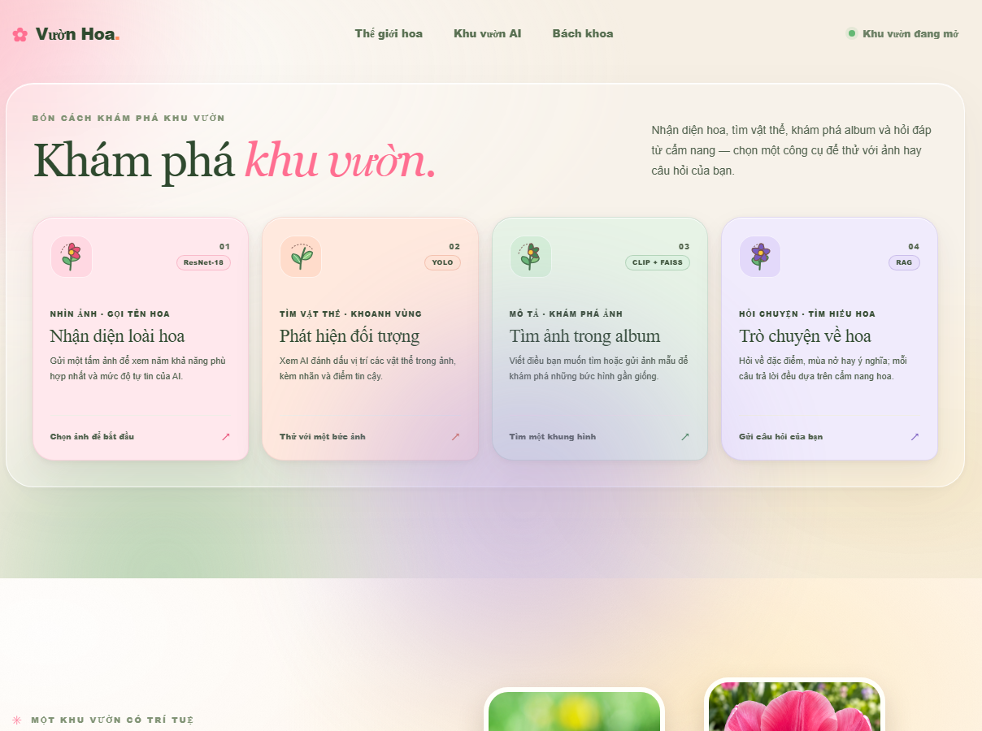
ĐỒ ÁN · NHÓM 10
Vườn Hoa AI
Tra cứu 103 loài hoa, nhận diện ảnh
và hỏi đáp từ cẩm nang tiếng Việt
React · FastAPI · Neon PostgreSQL · AI
Bản đang chạy: Vercel + Render
Nhóm 10 · cần xác nhận tên và phân công thật trước khi nộp
Notes:
Mở đầu bằng nhu cầu tra cứu và chăm hoa bằng tiếng Việt.
Mục tiêu là cho thấy một website hoàn chỉnh: danh mục, AI, tài khoản và dữ liệu.
Thời lượng dự kiến: 35 giây.

Slide 2
01 · NHU CẦU
Bài toán và người dùng
Người mới tìm hiểu hoa thường phải ghép thông tin từ nhiều nguồn: tên, ảnh, mùa nở, cách chăm và ý nghĩa.
103
Vườn Hoa AI đưa các bước đó về một nơi, với giao diện và nội dung tiếng Việt.
loài hoa trong bộ dữ liệu tra cứu
Người yêu hoa · người trồng tại nhà
Sinh viên cần một ví dụ React + API + AI
Sổ hoa và Cây của tôi đồng bộ khi đăng nhập; các luồng tra cứu chính vẫn dùng được khi chưa có tài khoản.
VƯỜN HOA AI · ĐỒ ÁN LẬP TRÌNH WEB NÂNG CAO
02
Notes:
Nêu rõ người dùng: người yêu hoa, người trồng tại nhà và người học lập trình.
Nhấn mạnh hệ thống hướng tới tra cứu/giáo dục; không dùng nội dung hoa làm tư vấn y tế hay độc tính.
Thời lượng: 45 giây.

Slide 3
02 · CHỨC NĂNG
Bốn luồng AI trong sản phẩm
01
Phân loại ảnh
ResNet-18 chọn nhãn phù hợp trong 103 loài; hiển thị top-5 và mức tin cậy.
02
Khoanh vùng hoa
YOLO11n tìm vị trí và nhãn cho Daisy, dandelion, rose, sunflower.
03
Tìm ảnh tương tự
ResNet-18 tạo đặc trưng ảnh; lọc theo lớp dự đoán tin cậy trên thư viện.
04
Hỏi đáp có nguồn
BM25 truy xuất cẩm nang; câu trả lời kèm các đoạn nguồn liên quan.
Gợi ý bó hoa dùng luật + dữ liệu; chatbot dùng RAG, có thể gọi Gemini Free Tier và tự fallback khi dịch vụ lỗi.
VƯỜN HOA AI · ĐỒ ÁN LẬP TRÌNH WEB NÂNG CAO
03
Notes:
Đi qua bốn luồng được gọi là AI trong đề tài.
Tách riêng tính năng gợi ý bó hoa theo quy tắc để không phóng đại phạm vi AI.
Thời lượng: 50 giây.

Slide 4
03 · THIẾT KẾ HỆ THỐNG
Kiến trúc triển khai
Vercel rewrites
Trình duyệt
Express 5 + FastAPI
Neon PostgreSQL
SQL
React + Vite
UI, upload, tài khoản
Auth + account: Express
Express → FastAPI → Neon
AI REST/SSE: FastAPI
users · sessions
user_data
Tác vụ AI trên backend
01
ResNet-18
02
YOLO11n
03
ResNet features
04
BM25 + Gemini Free
103 nhãn + ảnh
4 lớp
tìm ảnh
RAG + trích nguồn
Frontend: Vercel · Backend: Docker trên Render (Singapore) · CSDL production: Neon
VƯỜN HOA AI · ĐỒ ÁN LẬP TRÌNH WEB NÂNG CAO
04
Notes:
Vercel rewrites auth/account to the Express gateway; production gateway falls back to the account API on FastAPI Render.
The Render FastAPI service uses Neon PostgreSQL for users, sessions and personal data. AI REST/SSE routes also run on FastAPI.
The Express gateway has an optional direct PostgreSQL adapter, but a Vercel DATABASE_URL path has not been verified in production.
Timing: 60 seconds.

Slide 5
04 · LUỒNG DỮ LIỆU
API và dữ liệu tài khoản
Đăng nhập
01
POST /api/auth/login
Kiểm tra thông tin và băm mật khẩu bằng scrypt
02
Cookie phiên HttpOnly
SameSite=Lax; trình duyệt gửi kèm request cùng origin
03
GET /api/account/data/*
API xác thực người dùng trước khi đọc/ghi
04
Neon PostgreSQL
Garden và giftbook gắn với tài khoản
Smoke Vercel same-origin: login → /auth/me + garden/giftbook 200; logout 200; anonymous garden 401.
VƯỜN HOA AI · ĐỒ ÁN LẬP TRÌNH WEB NÂNG CAO
05
Notes:
Mô tả bảng dữ liệu chính: users, sessions và user_data.
Điểm thiết kế là xác thực server-side; frontend không tự quyết định quyền truy cập dữ liệu.
Thời lượng: 55 giây.

Slide 6
05 · KẾT QUẢ ĐỊNH LƯỢNG
Đánh giá mô hình
MÔ HÌNH
DỮ LIỆU
CHỈ SỐ
ResNet-18
103 lớp · 11.859 ảnh
Accuracy 90,26%
Macro-F1 91,56%
YOLO11n
4 lớp · test 84 ảnh
mAP50 0,8704
mAP50–95 0,6802
ResNet features + lọc lớp
1.236 ảnh · 206 query
Precision@5 0,9165
held-out theo đường dẫn
BM25 retrieval
11 nguồn · 31 câu hỏi
Hit@3 31/31
đo truy xuất nguồn
Giới hạn: cùng nguồn ảnh với quá trình phát triển; classifier validation dùng chọn checkpoint; Hit@3 đo nguồn, không chấm câu trả lời.
VƯỜN HOA AI · ĐỒ ÁN LẬP TRÌNH WEB NÂNG CAO
06
Notes:
Trình bày các phép đo từ bộ đánh giá của dự án, không lấy một ảnh demo làm độ chính xác tổng thể.
Classifier chưa có test set độc lập. Detector test split có 84 ảnh. Hit@3 chỉ đo nguồn có trong top 3.
Thời lượng: 70 giây.

Slide 7
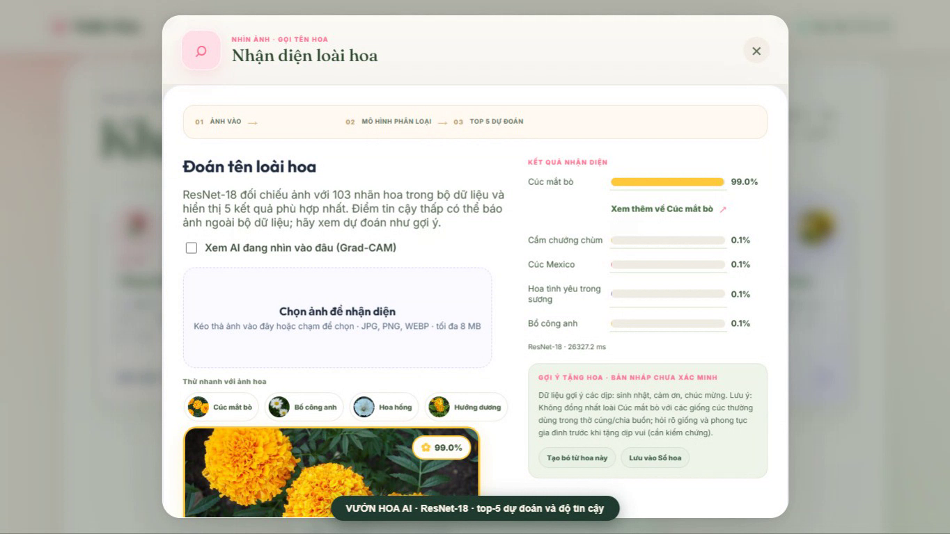
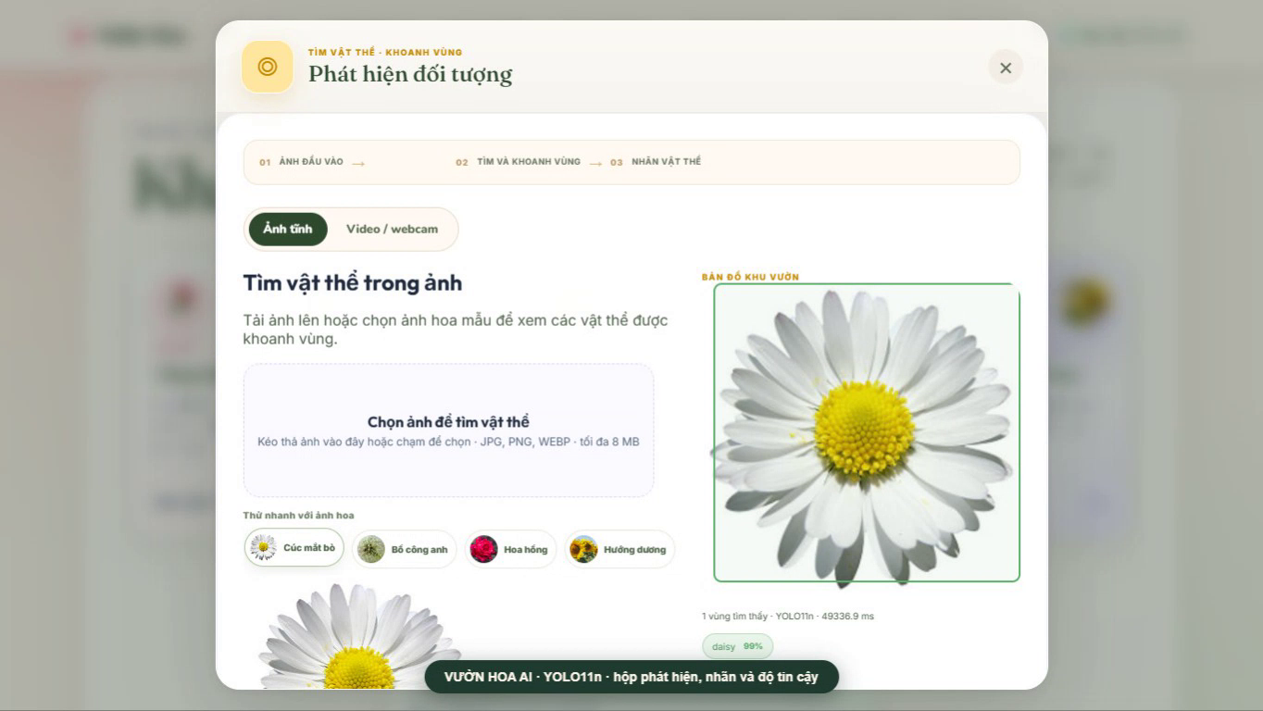
06 · DEMO ĐÃ KIỂM TRA
AI chạy trên bản production
PHÂN LOẠI
KHOANH VÙNG
Smoke test 23/10: classify top-1 sunflowers trong 28,94 giây. Một ảnh không đại diện accuracy tổng thể.
Mẫu hướng dương production trả 3 vùng phát hiện trong 32,92 giây; latency thay đổi theo cold start.
Ảnh giao diện từ video demo; số liệu API mới đo qua Vercel cùng origin ngày 23/10/2026.
VƯỜN HOA AI · ĐỒ ÁN LẬP TRÌNH WEB NÂNG CAO
07
Notes:
Hai ảnh chụp màn hình là từ bản production và video demo đã ghi.
Nêu rõ đây là ví dụ, không phải benchmark: latency phụ thuộc cold start và model eviction trên free tier.
Thời lượng: 55 giây.

Slide 8
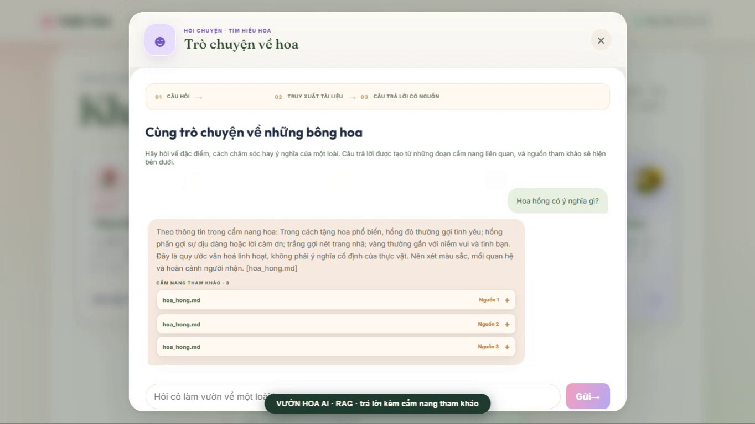
07 · TRUY XUẤT TRI THỨC
Tìm kiếm và hỏi đáp có nguồn
Tìm bằng mô tả
Production dùng đặc trưng ResNet-18, lọc theo lớp dự đoán tin cậy rồi xếp hạng ảnh tương tự.
Hỏi đáp RAG
BM25 chọn đoạn cẩm nang liên quan; câu trả lời trả kèm nguồn để người dùng kiểm tra.
Production smoke: ảnh và mô tả tiếng Việt đều trả 5/5 hướng dương. Benchmark held-out P@5 = 91,65%; chưa phải test ảnh ngoài nguồn dữ liệu.
VƯỜN HOA AI · ĐỒ ÁN LẬP TRÌNH WEB NÂNG CAO
08
Notes:
Cho xem ví dụ trả lời có tên file nguồn.
Gemini Flash Free Tier đã trả HTTP 200 ở production; Render Logs có một lỗi 503 gần đây và chatbot fallback RAG.
Thời lượng: 55 giây.

Slide 9
08 · TRÌNH BÀY 10 PHÚT
Kịch bản demo trực tiếp
00:00–01:00
Bài toán
Người dùng mục tiêu và nhu cầu tra cứu hoa.
01:00–03:00
Kiến trúc
React/Vercel → Express gateway → FastAPI/Neon; bốn luồng AI.
03:00–05:00
Demo trực tiếp
Nhận diện một ảnh; chatbot có nguồn; kiểm tra lỗi đăng xuất.
05:00–07:00
Kỹ thuật
Cookie same-origin, nạp model theo nhu cầu và giới hạn RAM.
07:00–09:00
Kiểm chứng
Test, bảo mật, metric AI và bản deploy.
09:00–10:00
Giới hạn
Cold start, phạm vi dữ liệu và hướng phát triển.
Lỗi có chủ đích: đọc dữ liệu cá nhân sau logout → 401. Video 4:31 phút dùng dự phòng khi Render cold start.
VƯỜN HOA AI · ĐỒ ÁN LẬP TRÌNH WEB NÂNG CAO
09
Notes:
Khung giờ 10 phút bám theo bố cục thuyết trình trong rubric.
Demo trực tiếp 2 phút; chọn một luồng AI nhanh, rồi thử request garden khi logout để thấy 401.
Dùng video dự phòng 4 phút 31 giây nếu request bị cold start; video cho thấy đầy đủ bốn luồng.

Slide 10
09 · KỸ THUẬT NỔI BẬT
Giữ các luồng AI trong giới hạn RAM
Render Free không đủ RAM để giữ mọi model nặng cùng lúc. API khóa tác vụ nặng, nhả model khác trước khi nạp model cần dùng.
def _run_heavy_model(name, operation):
with HEAVY_MODEL_LOCK:
_evict_for_render_free(name)
return operation(_require(name))
api/main.py
Kết quả: giảm cạnh tranh bộ nhớ, đổi lại request đầu có thể chậm do phải nạp lại model. Lock tuần tự hóa inference để tránh hai model nặng cùng chiếm RAM.
Đây là đánh đổi dành cho gói miễn phí; không che giấu cold start và không hứa latency ổn định.
VƯỜN HOA AI · ĐỒ ÁN LẬP TRÌNH WEB NÂNG CAO
10
Notes:
Đọc 4 dòng code trong api/main.py: khóa tác vụ nặng, evict classifier/retrieval khi cần detector hoặc evict detector khi cần model chung.
Sau khi nhả model, API gọi gc.collect và malloc_trim nếu nền tảng hỗ trợ; đây là lý do các route vẫn có thể hoạt động trên RAM thấp.
Điểm đánh đổi là phải nạp lại model và request có thể mất vài chục giây trên cold start.
Thời lượng: 2 phút; một kỹ thuật triển khai và một hạn chế thực tế.

Slide 11
10 · CHẤT LƯỢNG
Kiểm thử, bảo mật và deploy
KIỂM THỬ
PRODUCTION
Frontend: 24 test pass; production build thành công.
Backend: 107 passed, 1 skip; PostgreSQL integration chạy trong CI.
Vercel + API qua same-origin · HTTP 200
Health/startup 200 · PostgreSQL · 103 loài
Render live: ec114f731cd1 · gói Free
BẢO MẬT
ĐIỂM CẦN TRÌNH BÀY
scrypt · session cookie HttpOnly/SameSite=Lax
Kiểm tra quyền server-side · giới hạn file/schema
Secret ở biến môi trường, không commit .env
CI code ec114f7: 107 backend pass, 1 skip; 24 frontend pass. Main 202769e: 3 jobs xanh. AI live: 5 route 200; ảnh/mô tả 5/5 đúng nhóm; detect 3 vùng; chat 3 nguồn.
Gemini Free Tier đã được gọi; khi provider lỗi, chat fallback RAG. Không bật billing trả phí.
VƯỜN HOA AI · ĐỒ ÁN LẬP TRÌNH WEB NÂNG CAO
11
Notes:
Smoke production mới lúc 17:45 ngày 23/10 trên Render Live revision ec114f731cd1 qua Vercel same-origin: classify 200/28,94 giây; detect 200/32,92 giây/3 vùng; tìm ảnh 200/31,96 giây/5 hướng dương; tìm mô tả 200/0,25 giây/5 hướng dương; chat 200/5,82 giây/3 nguồn.
Render Logs lúc 17:45:30 ghi nhận lời gọi Gemini Flash nhận HTTP 200. API response không trả provider. Một request mỗi route, không phải benchmark. Google AI Studio được kiểm tra lúc 10:21 cùng ngày, Free tier và chưa cài billing; đây là trạng thái tại thời điểm kiểm tra.
CI code ec114f7: 107 backend passed, 1 PostgreSQL skipped khi thiếu DSN; 24 frontend passed. CI mới nhất cho docs main 202769e, run 39916363610: pytest, web-build-and-tests, security-audit đều xanh. Render Free có cold start; không bật billing.
Neon lưu dữ liệu tài khoản qua API Render. Express gateway trên Vercel dùng fallback Render nếu chưa có DATABASE_URL riêng ở Vercel.
Thời lượng: 60 giây.

Slide 12
11 · HOÀN THIỆN
Giới hạn và câu hỏi
ĐÃ BIẾT
BƯỚC TIẾP THEO
• Render Free cold start: AI ảnh mất khoảng 34–53 giây trong lượt đo.
• Detector chỉ 4 lớp; classifier validation dùng chọn checkpoint.
• Mô tả offline: P@5 = 0,32 trên 10 prompt thủ công.
• Retrieval held-out cùng nguồn ảnh, chưa kiểm tra ảnh tự chụp ngoài bộ.
• RAG chưa chấm độc lập tính đúng câu trả lời.
• Thu thập bộ test độc lập lớn hơn.
• Mở rộng detector và tài liệu RAG.
• Đo tải, cold start và trải nghiệm thiết bị.
• Hoàn thiện phần việc, tỷ lệ 100% và chữ ký trong bảng phân công nhóm riêng.
CÂU HỎI & TRAO ĐỔI
Nhóm cần tự điền người trình bày từng phần và tập trả lời: kiến trúc, giới hạn mô hình, bảo mật, scale và xử lý lỗi.
VƯỜN HOA AI · ĐỒ ÁN LẬP TRÌNH WEB NÂNG CAO
12
Notes:
Nêu hạn chế thật và không xem metric là cam kết ngoài miền dữ liệu.
Trước khi nộp, cả nhóm điền phần đóng góp có tổng 100%, chữ ký, người trình bày và luyện phần hỏi đáp.
Thời lượng: 45 giây; dành phần còn lại cho hỏi đáp.

